Slide 1
Način življenja v preteklosti
Delovni Učbenik STR. 85

Slide 2
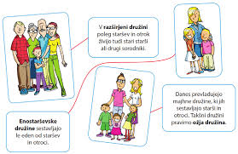
SPREMINJANJE DRUŽINE SKOZI ČAS
TIPI DRUŽIN:
Jedrna družina
Razširjena družina
Preurejena družina

Slide 3
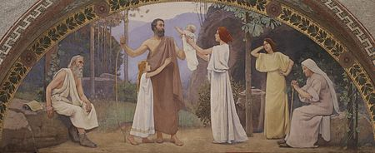
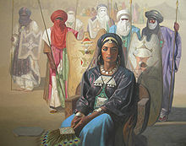
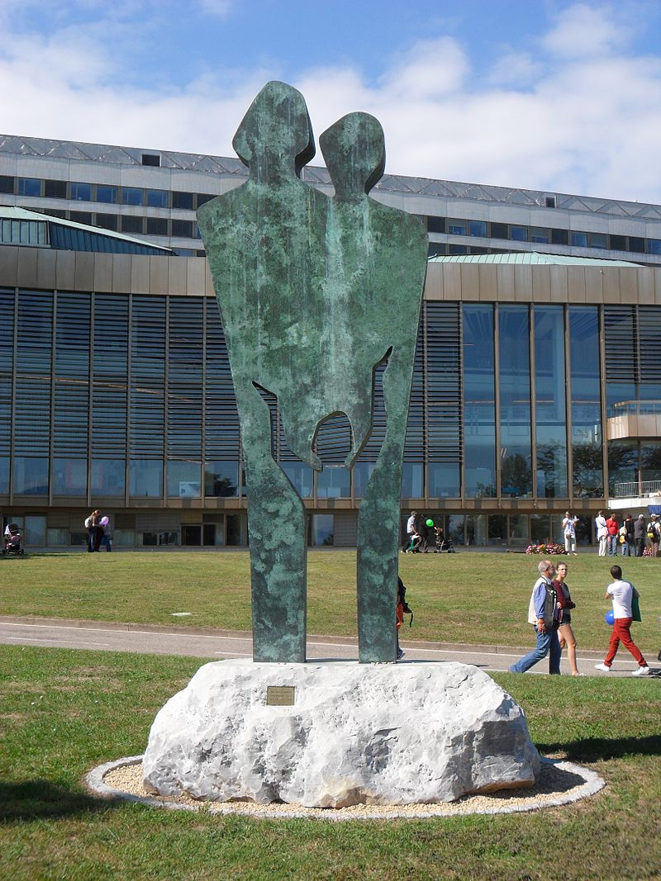
SPREMINJANJE DRUŽINE SKOZI ČAS
TIPI DRUŽIN – glede na vlogo:
Patriarhalna družina
Matriarhalna družina
Enakopravna družina

Slide 4
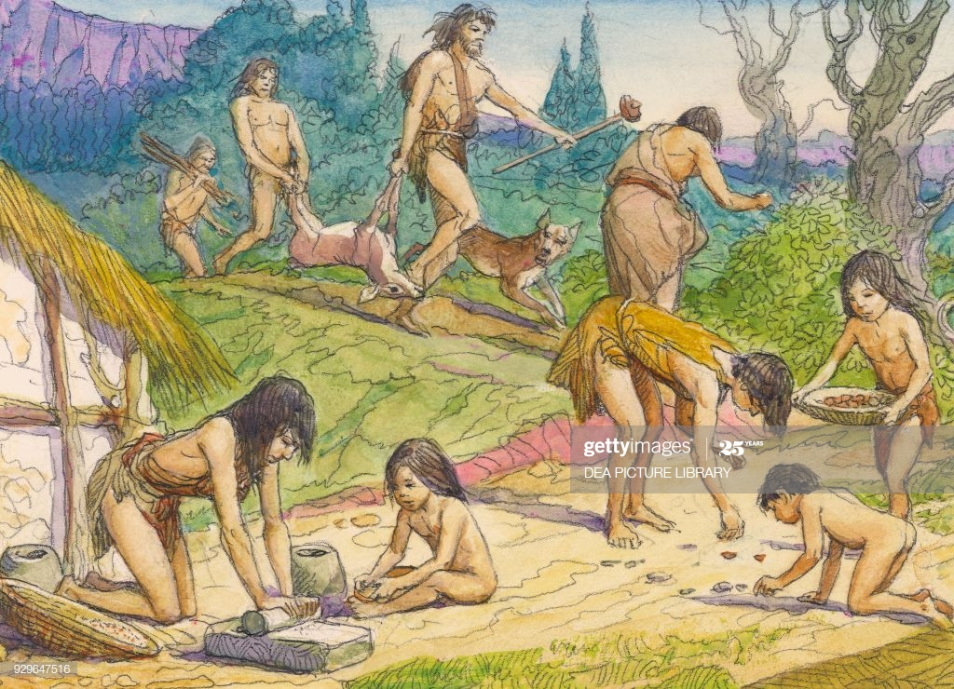
Prve družine
HORDE (lovske skupnosti; 5-60 ljudi, starešine)
Delitev na „moška“ (lov, skrb za varnost …) in „ženska“ dela (nabiralništvo, ogenj, otroci …)

Slide 5
Delovni učbenik
2) Opiši delo moških in ženskih članov horde
3) Kaj na sliki kaže na to, da so v prazgodovini delili dela na moška in ženska? Utemelji, zakaj je bila takšna delitev dela potrebna?
4) Predstavljaj si, da si otrok v hordi. Katera dela opravljaš, da pomagaš skupini preživeti?

Slide 6
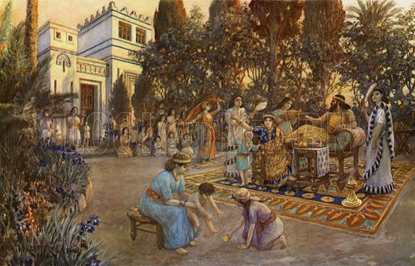
DRUŽINE V STAREM VEKU mezopotamija
Oče odloča o vsem
Ženske lahko imajo svojo lastnino in pravico do ločitve
Dečke strogo šolajo za poklic
Deklice šolajo za zakonsko ali versko življenje
BABILON
Dečke so vzgajali očetje, deklice pa mame. Veliko otrok je umrlo. Imeli so preprosta oblačila (volna), sandale in tudi že nakit. Največkrat so jedli hrano iz žitaric. Meso so jedli zelo redko, pili so pivo in vino. Delali so cele dneve. Redno so se umivali. Poznali pa so tudi šport, zabavo … Živeli so v nizkih hišah iz ilovice z ravnimi strehami.

Slide 7
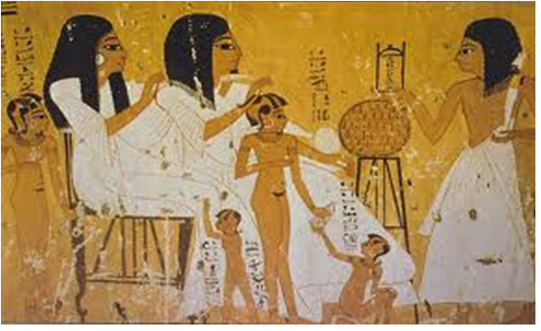
DRUŽINE V STAREM VEKU egipt
Moški in ženske so bili bolj enakopravni
Ženske imajo pravico do lastnine, gospodarjenja, ločitve …
Ženske so bile celo faraonke
Moški so lahko imeli več žena
Vzgoja otrok je bila odvisna od položaja staršev

Slide 8
Delovni učbenik
6a) Z rdečo barvo pobarvaj opravila, ki so jih opravljale ženske, z modro pa moška opravila.
6b) Ali Herodot meni, da imajo ženske enakopraven položaj v družini? V viru poišči trditve, ki utemeljujejo tvoj odgovor.

Slide 9
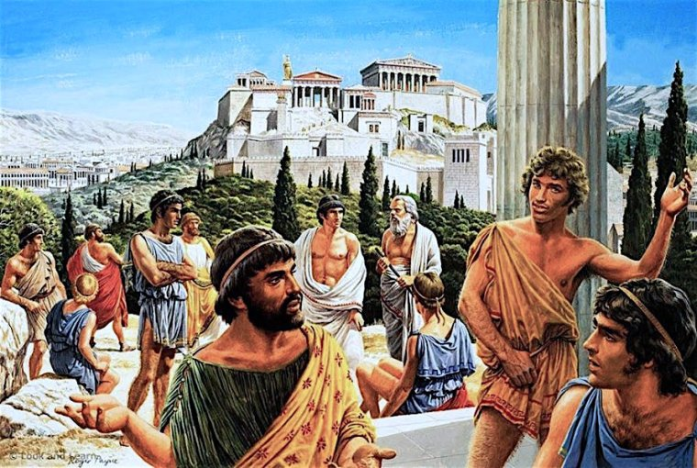
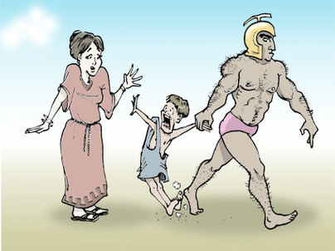
DRUŽINE V STAREM VEKU grčija
Običajne razširjene družine
Oče odloča o vsem
Ženske močno podrejene (matere, žene, gospodarice doma)
Ženske niso smele v javnost (tržnica, prireditve …)
Vzgoja otrok odvisna od položaja družine
Dečki so lahko imeli zasebne učitelje (branje, pisanje, glasba, bojevanje …)
Deklice so se učile gospodinjenja
Velike razlike med grškimi državami

Slide 10
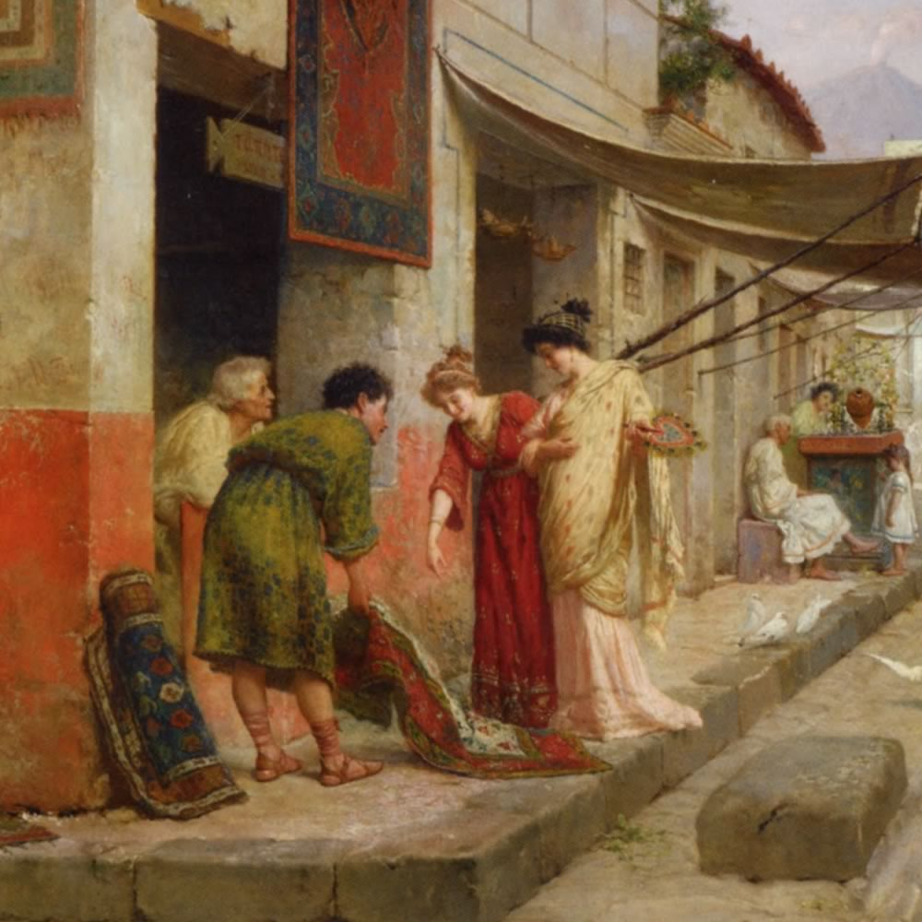
DRUŽINE V STAREM VEKU RIM
Običajne razširjene družine
Oče odloča o vsem
Ženske podrejene a se lahko svobodno gibljejo in imajo lastnino
Dečki in deklice so se šolali (branje, pisanje, računanje, govorništvo …)

Slide 11
PREGLEDNICA STR. 91 – 9. NALOGA
 | TIP DRUŽINE | VLOGA IN POLOŽAJ MOŠKEGA | VLOGA IN POLOŽAJ ŽENSKE | VLOGA IN POLOŽAJ OTROK
PRAZGODOVINA
MEZOPOTAMIJA (BABILON)
EGIPT
GRČIJA IN RIM

Slide 12
PREGLEDNICA STR. 91 – 9. NALOGA
 | TIP DRUŽINE | VLOGA IN POLOŽAJ MOŠKEGA | VLOGA IN POLOŽAJ ŽENSKE | VLOGA IN POLOŽAJ OTROK
PRAZGODOVINA | Horde. Patriarhalna. | Lov, obramba. Starešina. | Skrb za otroke, nabiranje, ogenj. | Pomagajo staršem.
MEZOPOTAMIJA (BABILON) | Patriarhalna. | Odloča o vsem. | Skrb za otroke in dom, podrejene, a imajo lastnino. | Različna glede na spol, stroga vzgoja.
EGIPT | Jedrna in razširjena. Patriarhalna. | Precej enakopravni Imajo več žena. | Precej enakopravne Imajo lastnino, lahko gospodarijo | Odvisna od položaja staršev (poklic).
GRČIJA IN RIM | Razširjena. Patriarhalna. | Odloča o vsem. | Grkinje niso smele v javnost. Rimljanke se lahko svobodno gibljejo. | V Grčiji se šolajo le dečki. V Rimu se šolajo oboji.

